Slide 1
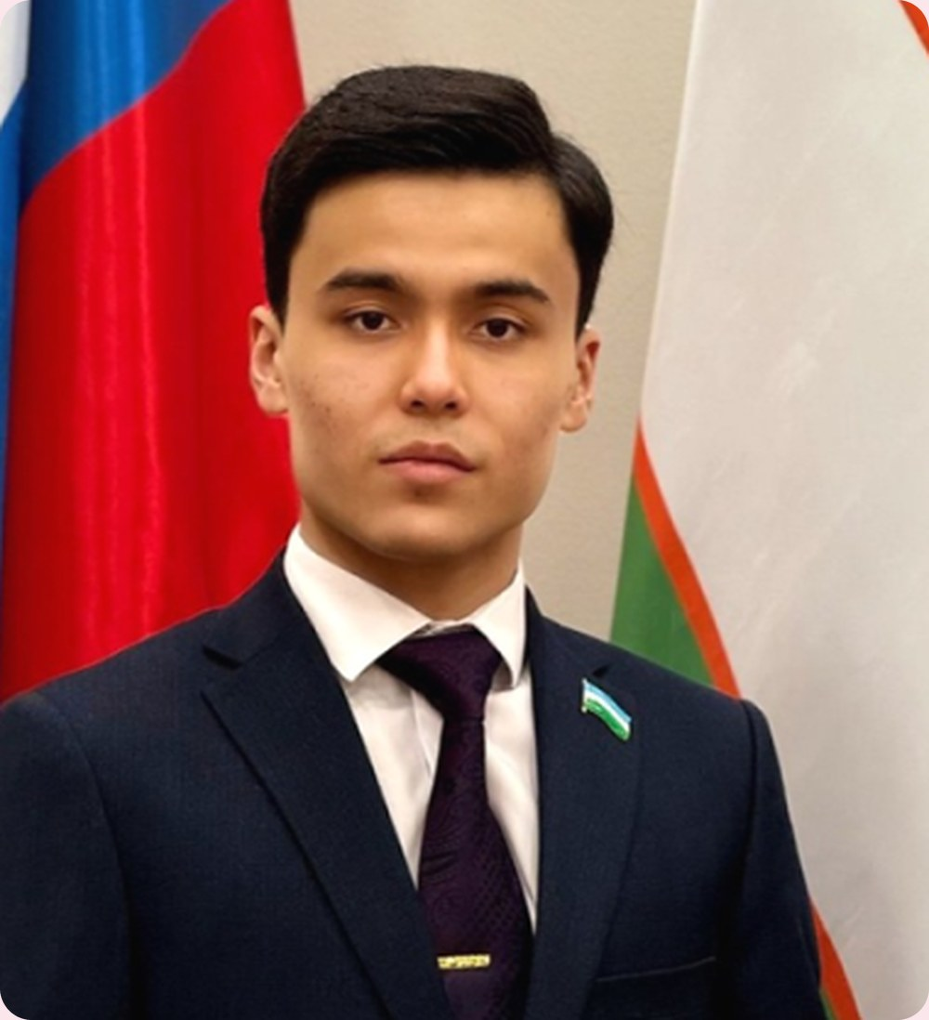
СтудRussia · СЗФО 2026 Первое очное испытание: презентация достижений
НОМИНАЦИЯ «ЛИДЕР ПОКОЛЕНИЯ»
Гозиев
Мухаммадазиз
Кодир угли
Студент 5 курса лечебного факультета
Санкт-Петербургский государственный педиатрический медицинский университет (СПбГПМУ)
НАПРАВЛЕНИЕ
Студенческое самоуправление и межнациональное сотрудничество
Санкт-Петербург, 24–25 октября 2026
Notes:
≈15 сек.
Добрый день, уважаемые эксперты! Меня зовут Гозиев Мухаммадазиз Кодир угли, я студент пятого курса лечебного факультета Санкт-Петербургского государственного педиатрического медицинского университета. Участвую в номинации «Лидер поколения». Моё направление: студенческое самоуправление и межнациональное сотрудничество.

Slide 2
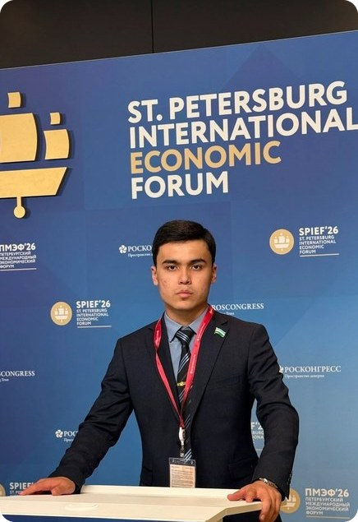
Объединяю студентов разных народов
О СЕБЕ
Я из Узбекистана. Помогаю иностранным студентам стать своими в университете и в Петербурге.
МОИ РОЛИ
с 2023
Председатель студенческого совета общежития №2 СПбГПМУ
с 2025
Руководитель Клуба иностранных обучающихся СПбГПМУ
с 2026
Руководитель сектора «Образование и наука» Международного клуба дружбы Санкт-Петербурга
с 2026
Координатор узбекской молодёжи СПбГПМУ по назначению Генерального консульства Республики Узбекистан
4
18
6
сообщества под моим руководством
мероприятий организовал или помог провести за год
международных форумов и конгрессов
ПМЭФ 2026
Notes:
≈35 сек.
Я приехал учиться в Петербург из Узбекистана и по себе знаю, как важно в первые месяцы почувствовать поддержку. Поэтому моя цель: чтобы иностранный студент быстрее становился своим. Сегодня у меня четыре руководящие роли: председатель студсовета общежития, руководитель Клуба иностранных обучающихся, руководитель сектора в Международном клубе дружбы Санкт-Петербурга и координатор узбекской молодёжи университета по назначению Генерального консульства. За год это 18 мероприятий и 6 международных форумов. Расскажу о трёх главных результатах.

Slide 3
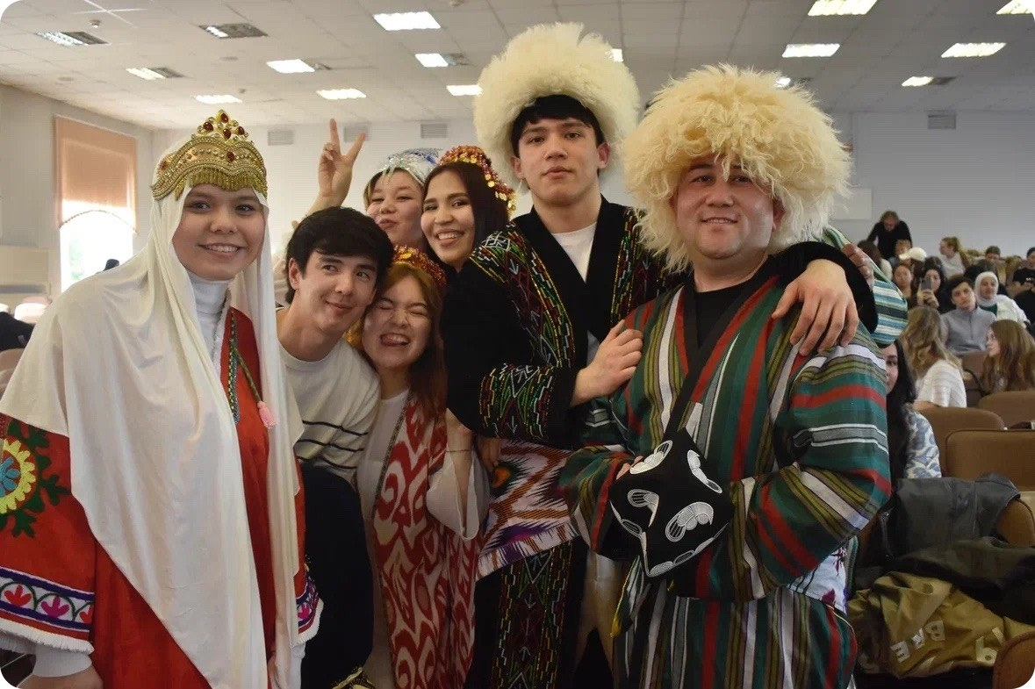
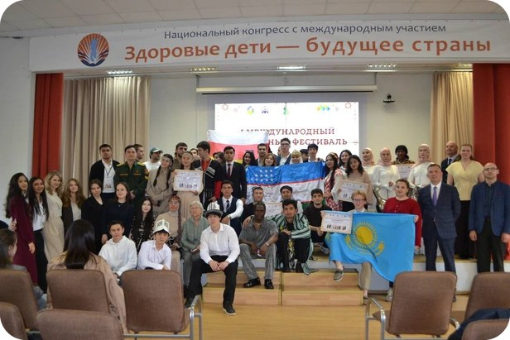
I Международный культурный фестиваль СПбГПМУ
ДОСТИЖЕНИЕ 1 ИЗ 3 · УНИВЕРСИТЕТ · 22 МАЯ 2026
Участники в национальных костюмах
1
ЧТО СДЕЛАЛ
Придумал и провёл первый в СПбГПМУ международный фестиваль: студенты разных стран сами рассказывают о своих народах.
2
МОЯ РОЛЬ
Главный организатор: концепция, программа, команда из 4 студенческих организаций университета и города.
3
РЕЗУЛЬТАТ
1-й
Фестиваль прошёл при поддержке ректората. Сертификаты участникам подписал ректор СПбГПМУ Д. О. Иванов.
международный культурный фестиваль в истории вуза
Notes:
≈55 сек.
Первое достижение: I Международный культурный фестиваль СПбГПМУ, 22 мая 2026 года. Идея простая: в одном университете учатся студенты из многих стран, и им нужна сцена, где они сами рассказывают о своём народе. Я был главным организатором: придумал концепцию и программу и собрал команду. В подготовке участвовали Клуб иностранных обучающихся, студенческий и молодёжный советы университета и Международный клуб дружбы Санкт-Петербурга. Фестиваль прошёл при поддержке ректората, а сертификаты участникам подписал ректор университета Дмитрий Олегович Иванов. Это первый такой фестиваль в истории вуза.

Slide 4
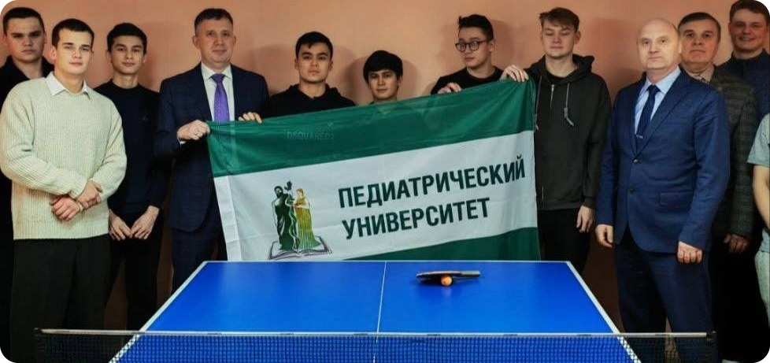
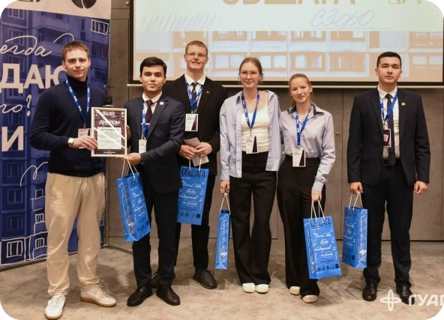
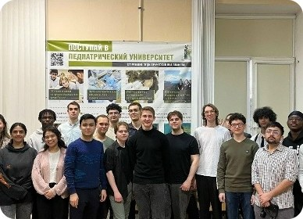
Самоуправление, которое даёт результат
ДОСТИЖЕНИЕ 2 ИЗ 3 · СТУДЕНЧЕСКОЕ САМОУПРАВЛЕНИЕ
1
ЧТО СДЕЛАЛ
Открыли спортзал в общежитии, провёл первое отчётное собрание совета, запустил Global Connect Night и разговорный клуб английского.
2
МОЯ РОЛЬ
Председатель студсовета общежития №2 (с 2023) и руководитель Клуба иностранных обучающихся СПбГПМУ (с 2025).
Спортзал в общежитии №2
3
РЕЗУЛЬТАТ
Общежитие №2 признано лучшим в СПбГПМУ. Команда впервые в истории вуза стала призёром конкурса «ОБЩАГА» СЗФО.
«ОБЩАГА» СЗФО
Клуб иностранных студентов
Notes:
≈55 сек.
Второе достижение: студенческое самоуправление. С 2023 года я председатель студенческого совета общежития №2, а с 2025 года руковожу Клубом иностранных обучающихся. Вместе с командой мы добились открытия спортзала в общежитии, я провёл первое отчётное собрание совета. В клубе я запустил вечер-фестиваль Global Connect Night и разговорный клуб английского языка: для студентов, которые ещё осваивают русский, это первый круг общения. Результат: общежитие №2 признано лучшим в университете, а наша команда впервые в истории вуза стала призёром окружного конкурса студенческих советов общежитий «ОБЩАГА» СЗФО.

Slide 5
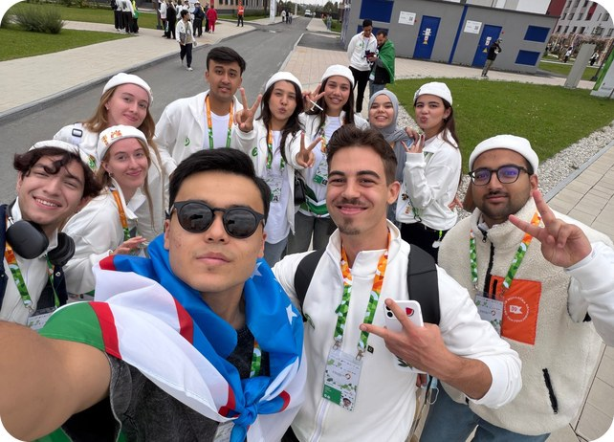
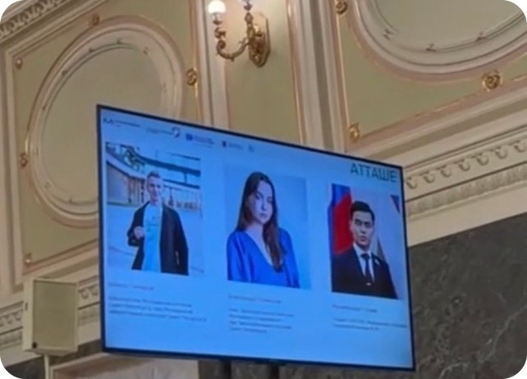
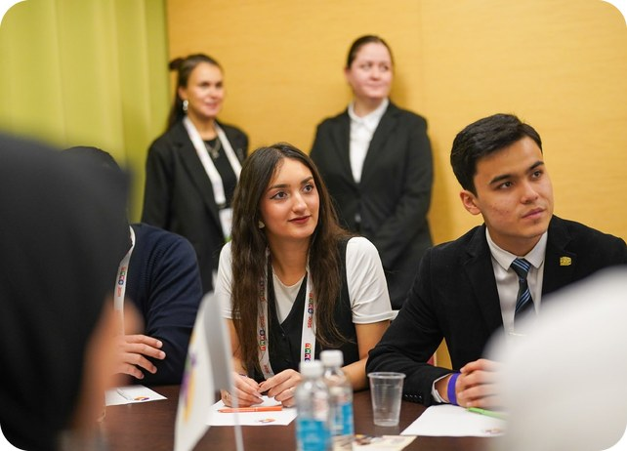
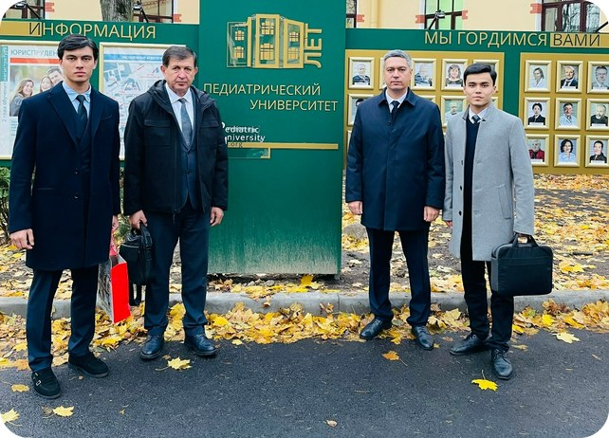
Представляю студентов в городе и мире
ДОСТИЖЕНИЕ 3 ИЗ 3 · ГОРОД И МЕЖДУНАРОДНЫЙ УРОВЕНЬ
Фестиваль молодёжи 2026
Команда атташе
Заседание МКД СПб
Делегация из Бухары
1
ЧТО СДЕЛАЛ
2
МОЯ РОЛЬ
3
РЕЗУЛЬТАТ
Вывел актив сектора на Всероссийский научный форум, организовал визит в Молодёжный парламент, был атташе фестиваля молодёжи.
Руководитель сектора Международного клуба дружбы СПб, координатор узбекской молодёжи вуза, атташе делегации Петербурга.
Звание «Йил координатори» от Генконсульства Узбекистана. Отчёт перед вице-губернатором СПб. На фестивале: 10 000 участников из 191 страны.
Notes:
≈55 сек.
Третье достижение: город и международный уровень. С 2026 года я руковожу сектором «Образование и наука» Международного клуба дружбы Санкт-Петербурга: вывел актив сектора на Всероссийский студенческий научный форум и организовал для Клуба иностранных обучающихся визит в Молодёжный парламент при Законодательном Собрании. О работе клуба мы отчитывались на заседании с вице-губернатором. Генеральное консульство Республики Узбекистан назначило меня координатором узбекской молодёжи университета; вместе с администрацией мы принимали делегацию Бухарского медицинского института, а по итогам года я получил звание «Йил координатори». В сентябре я был атташе Международного фестиваля молодёжи в Екатеринбурге в составе делегации Петербурга: 10 000 участников из 191 страны.

Slide 6
Мой путь лидера: от общежития до мира
О СЕБЕ КАК ЛИДЕРЕ
Начинал со студсовета общежития. Сегодня возглавляю 4 сообщества и представляю студентов на уровне города, России и мира.
04 МЕЖДУНАРОДНЫЙ
03 РОССИЯ
Координатор узбекской молодёжи по назначению Генконсульства
Приём делегации Бухарского медицинского института
«Евразия Global», ПМЭФ 2026
Конгресс СНГ «Интеллектуальный код Содружества»
02 ГОРОД
Атташе Международного фестиваля молодёжи 2026
Актив сектора на Всероссийском студенческом научном форуме
Акция «Россия: семья семей»
01 УНИВЕРСИТЕТ
Руководитель сектора Международного клуба дружбы СПб
Отчёт на заседании с вице-губернатором
Визит актива в Молодёжный парламент
Председатель студсовета общежития №2
Руководитель Клуба иностранных обучающихся
Notes:
≈20 сек.
Мой путь лидера: начинал с совета общежития, а сегодня возглавляю четыре сообщества и работаю на всех уровнях: в университете, в городе, на всероссийских и международных площадках. Каждый шаг давал новую роль и новую команду, и на каждом уровне я представляю не себя, а студентов, которые мне доверяют.

Slide 7
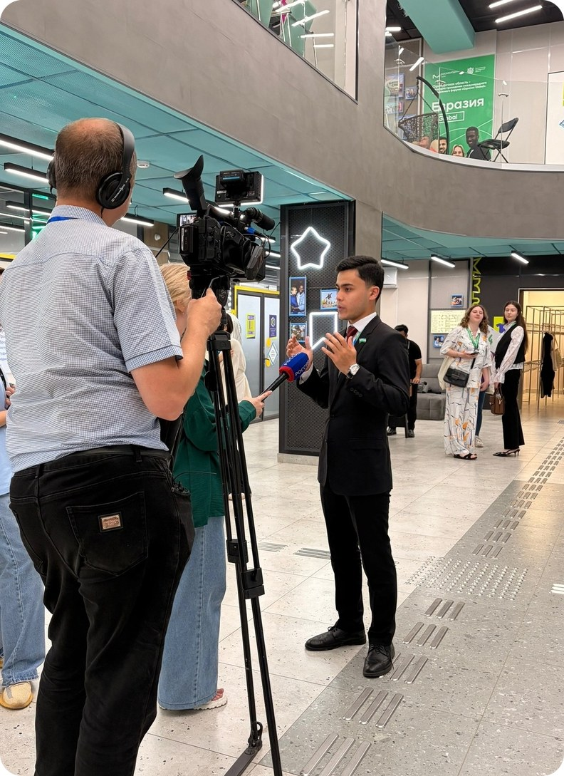
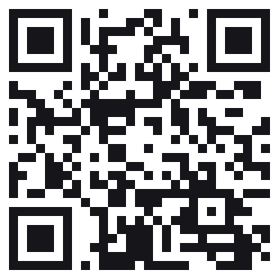
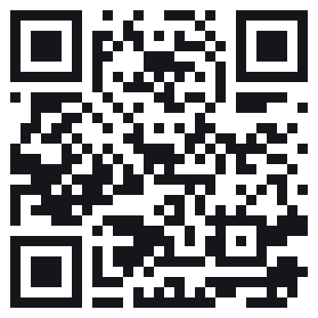
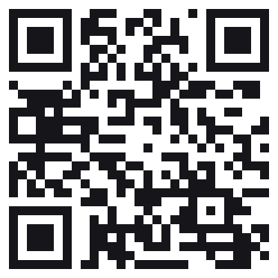
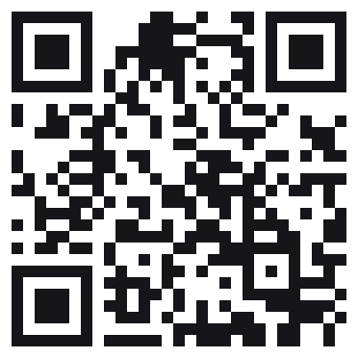
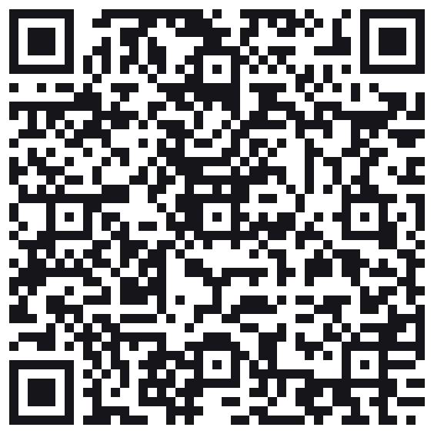

Обо мне и моих проектах пишут
ПОДТВЕРЖДЕНИЯ · СМИ И ПУБЛИКАЦИИ
ВКОНТАКТЕ · МКД СПБ
ВКОНТАКТЕ
I Международный культурный фестиваль СПбГПМУ
Заседание МКД с вице-губернатором Санкт-Петербурга
ВКОНТАКТЕ · МКД СПБ
ВКОНТАКТЕ
МКД и Русское географическое общество
Команда СПбГПМУ на конкурсе «ОБЩАГА» СЗФО
ИНТЕРВЬЮ
Наведите камеру телефона на QR-код, чтобы открыть публикацию
Памятная акция в канун Дня памяти жертв блокады
Интервью телеканалу
Notes:
≈10 сек.
О наших проектах писали СМИ и официальные сообщества: здесь QR-коды на публикации о фестивале, о работе Международного клуба дружбы, о конкурсе «ОБЩАГА» и моё интервью телеканалу.

Slide 8



Чему я научился и куда расту дальше
ИТОГИ И ПЛАНЫ
Чему я научился
Мои планы на 2026/2027
Собирать команду из разных организаций вокруг одной идеи
01
02
Фестиваль-традиция
Наставничество
II фестиваль с участием студентов других вузов Петербурга
старшекурсники помогают первокурсникам из других стран
Договариваться с администрацией, партнёрами и консульством
03
04
Отвечать за результат: от идеи до отчёта перед руководством
Научная секция
Связи с Узбекистаном
межвузовская секция иностранных студентов при МКД СПб
партнёрство СПбГПМУ с медицинскими вузами Узбекистана
Notes:
≈35 сек.
За этот год я научился трём вещам: собирать команду из разных организаций вокруг одной идеи, договариваться с администрацией, партнёрами и консульством и отвечать за результат от идеи до отчёта. В новом учебном году хочу сделать фестиваль традицией и пригласить студентов других вузов Петербурга, запустить наставничество для первокурсников из других стран, собрать межвузовскую научную секцию иностранных студентов и развивать связи нашего университета с медицинскими вузами Узбекистана.

Slide 9
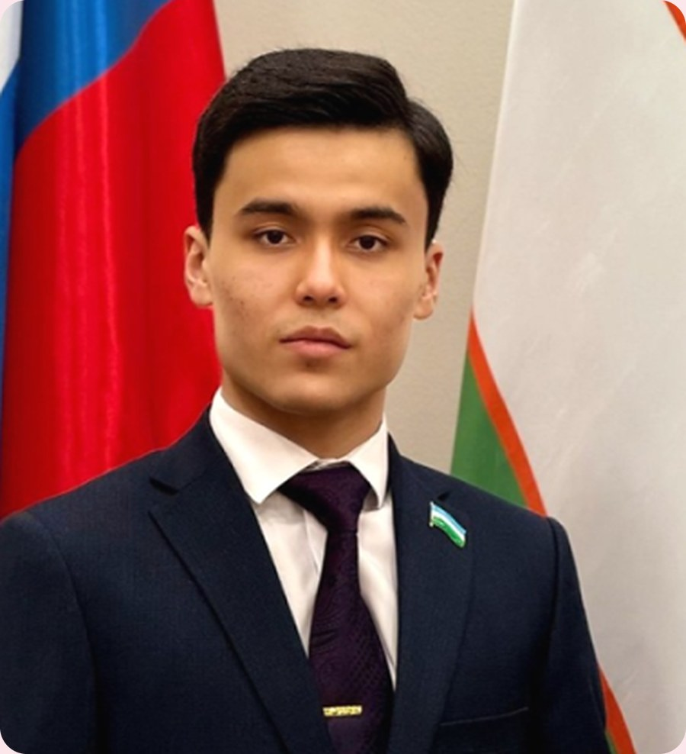
Спасибо
за внимание!
«Хочу, чтобы иностранный студент в нашем университете с первых дней чувствовал себя своим»
Гозиев Мухаммадазиз Кодир угли
СПбГПМУ, лечебный факультет, 5 курс
Номинация «Лидер поколения» · СтудRussia, СЗФО 2026
Готов ответить на ваши вопросы
Notes:
≈5 сек.
Спасибо за внимание! Готов ответить на ваши вопросы.

